Slide 1
Муниципальное общеобразовательное учреждение «Средняя общеобразовательная школа № 7 села Стародубского Буденновского района» Ставропольского края Проект «Реализация личных прав ребенка»
Работу выполнила:
ученица 10 класса
МОУ СОШ №7
Межуева Кристина.
Руководитель:
учитель истории и обществознания
И.А. Павленко

Slide 2
Актуальность темы
Актуальность данной темы
заключается в необходимости
разъяснения правового статуса
личности ребенка, т.к. они
обладая всеми основными
правами и свободами человека,
требуют по отношению к себе особой правовой
защиты. Дети имеют меньше возможности для защиты своих прав, чем взрослые люди. У ребенка нет физической, психологической зрелости. Дети отличаются зависимостью от опеки взрослых. Поэтому и права детей глубже, шире, значительнее, чем права взрослого.

Slide 3
Цель проектной деятельности:
выявить и обосновать социальные условия реализации ребенком своих прав.
Задачи:
- изучить нормативно-правовые документы, определяющие права детей;
- рассмотреть виды прав ребенка и гражданина;
- выявить эффективность реализации ребенком своих гражданских прав.

Slide 4
Гипотеза:
государство является гарантом детских прав и способствует их реализации

Slide 5
Предмет проекта – нормативно-правовые документы:
1. Конвенция о правах ребенка;
2. Конституция РФ;
3. Гражданский кодекс РФ;
4. Федеральный закон «Об образовании»;
5. Семейный кодекс РФ.

Slide 6
Объект проекта – учащиеся 6 класса

Slide 7
Конвенция о правах ребенка
Конвенция- это международный
правовой документ,
определяющий права детей.
Конвенция о правах ребёнка
является первым и основным
международно-правовым
документом обязательного
характера, посвящённым широкому спектру прав ребёнка.

Slide 8
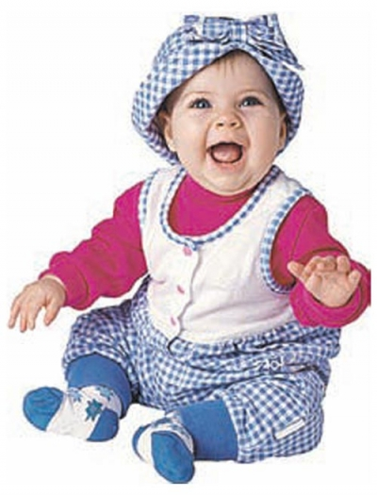
Кто является ребенком?
Статья 1.
Ребенком является каждое человеческое
существо до достижения 18-летнего возраста

Slide 9
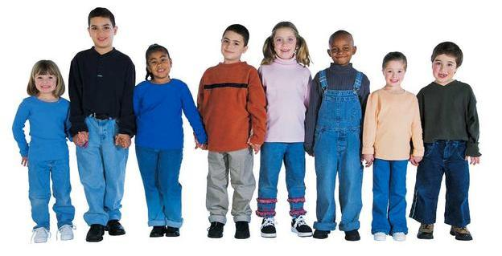
Статья 2
Защита ребенка от всех видов дискриминации независимо от расы, цвета кожи, пола, языка, религии, имущественного положения, национального происхождения

Slide 10
Принцип недискриминации изложен в следующих законах РФ:
Конституция РФ;
Гражданский кодекс РФ;
Семейный кодекс РФ;
Закон РФ «Об образовании».

Slide 11
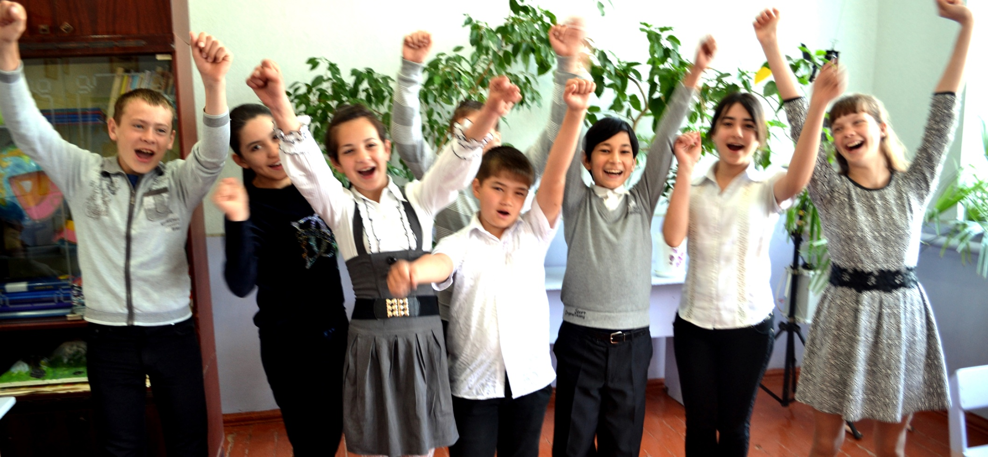
6 класс – многонациональный класс
Мы все разные, но мы все равные!

Slide 12
Статья 6
Каждый ребенок имеет неотъемлемое право на жизнь, выживание и здоровое развитие.

Slide 13
В России существование права на жизнь признаётся:
1.Конституцией РФ - статья 20;
2. Основами законодательства РФ об охране здоровья граждан;
3. Семейным кодексом РФ;
4.Кодексом законов о труде РФ.

Slide 14
В соответствии с Основами законодательства РФ об охране здоровья граждан несовершеннолетние имеют право на:
- диспансерное наблюдение;
- лечение;
- питание на льготных условиях;
- вакцинация;
- бесплатную медицинскую консультацию
- получение необходимой информации о состоянии здоровья в доступной для них форме.

Slide 15
Охрана здоровья
Меры по охране здоровья | Учащихся 6 класса
Диспансерное наблюдение | 100%
Врачебная помощь | 84%
Питание на льготных условиях | 15 %
Вакцинация Санаторное лечение | 100% 26%

Slide 16
Конвенция. Статья 7
Ребенок регистрируется сразу же после рождения и с момента рождения имеет право на имя и на приобретение гражданства, право знать своих родителей и право на их заботу.

Slide 17
Гражданские права и свободы зафиксированы в Конституции РФ, Семейном кодексе РФ, Уголовном кодексе РФ
В записи о рождении ребенка указывается имя, отчество и фамилия ребенка, информация о родителях, национальность, место и время рождения.
Гражданство ребенок приобретает с рождения.

Slide 18
Статьи 54-55 Семейного кодекса.
Право ребенка жить и воспитываться в семье.
Право на общение с родителями и другими родственниками.

Slide 19
Результаты анкетирования
Гражданские права | Ответы учащихся
Свидетельство о рождении | 100%
Гражданство | 95%
Информация о родителях | 100%
Наличие семьи | 100%
Общение с родственниками | 100%

Slide 20
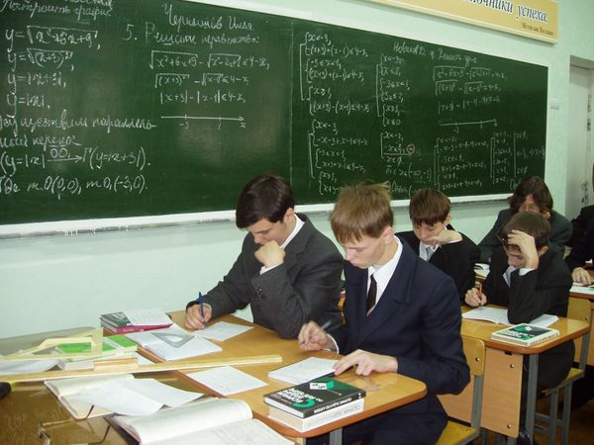
Статья 26. Всеобщая декларация прав человека Статья 28. Конвенции о правах ребенка Статья 13. Международный пакт об экономических, социальных и культурных правах
Право ребенка на образование

Slide 21
Статья 43 Конституции РФ
Гарантирует общедоступность и бесплатность дошкольного, основного общего и среднего профессионального образования в государственных или муниципальных образовательных учреждениях

Slide 22
Федеральный закон «Об образовании»
Пять ключевых понятий:
- обучение
- развитие
- социализация
- индивидуализация
- личность

Slide 23
Статья 31 Конвенции о правах ребенка
Право ребенка на отдых и досуг, право участвовать в играх и развлекательных мероприятиях, соответствующих его возрасту, и свободно участвовать в культурной жизни и заниматься искусством.

Slide 24
Отдых и досуг учащихся 6 класса

Slide 25
Цель: выявить и обосновать социальные условия реализации ребенком своих прав
Гипотеза
Вывод
Российские дети обладают широким спектром прав и свобод, которые успешно реализуются при поддержке государства.
Государство является гарантом детских прав и способствует их реализации.

Slide 26
Спасибо за внимание

